Slide 1
Spring Data Envers (Hibernate Envers)
Auditoria automática de entidades: quem modificou, quando e o que mudou.
Gabriel Pereira
Programação Web I

Slide 2
O que é o Hibernate Envers?
O que é Auditoria?
Registro automático de alterações em dados importantes
Essencial para segurança, transparência e conformidade
Permite rastrear quem, quando e o que foi alterado
Módulo do Hibernate para auditoria
Cria automaticamente versões de entidades
Sem necessidade de SQL manual ou triggers
Integração simples com Spring via Spring Data Envers

Slide 3
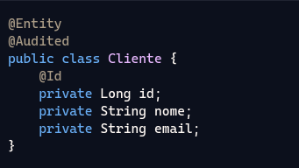
Como funciona?
Exemplo com @Audited
Ao modificar uma entidade, o Envers:
Cria uma revisão
Armazena o estado anterior e o novo
Registra data/hora e usuário (se configurado)
Criação automática de tabelas auditáveis (ex: cliente_AUD)
Todas as alterações em Cliente serão salvas em histórico.

Slide 4
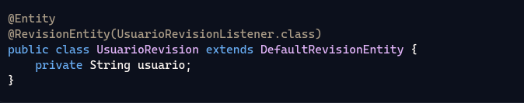
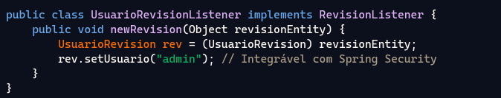
Capturando o Usuário

Slide 5
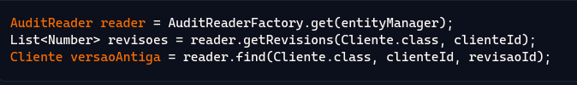
Consultando Revisões
Cria um leitor de auditoria
Retorna uma lista com todos os (IDs)
Recupera a versão antiga do cliente em uma revisão específica
Permite ver versões anteriores de um objeto!
Por que usar o Envers?
✅ Registro histórico de alterações
✅ Rastreabilidade em auditorias
✅ Fácil integração com Spring
✅ Ajuda a restaurar dados perdidos
✅ Transparência em aplicações críticas
Link github do arquivo:
https://github.com/Biel29Souza/Hibermate-Envers.git

Slide 6
FIM

